Slide 1
§1 矩阵的特征值与特征向量
1. 特征值与特征向量的概念
定义1 设A为n 阶方阵,如果数 λ 和 n 维非零列向量x,使关系式
Ax =λx
(1)
成立,那么,称数λ为方阵A的特征值,非零向量x称为A的对应于特征值λ的特征向量.
注 （1）也可以写成
(λE－A ) x = 0 (2)

Slide 2
这是 以 λE－A 为系数矩阵的n 元齐次线性方程组 ,它有非零解的充分必要条件是系数行列式
︱λE－A︱= 0. (3)
由此,我们可由(3)求A的特征值 ,由 (2)求A的特征向量
1、特征多项式
f (λ)=︱λE－A︱

Slide 3
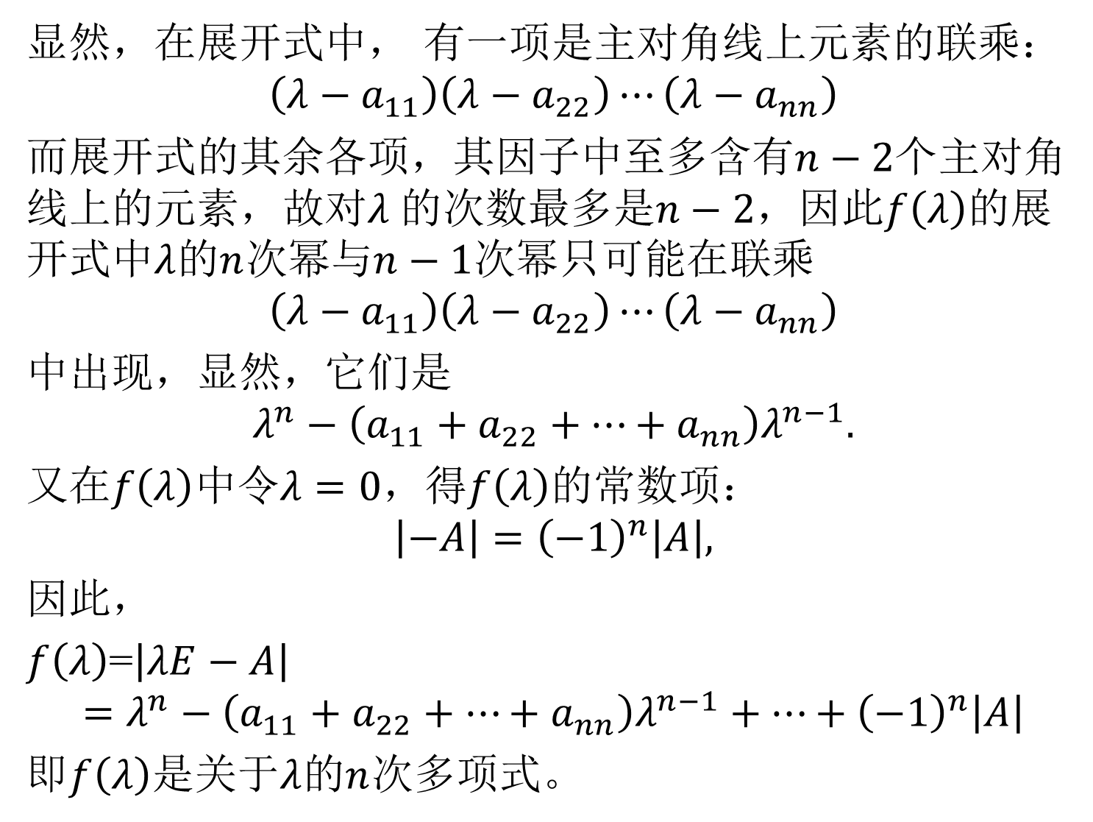

Slide 4
2. 特征方程
︱A－λE︱= 0.
即
3. A的迹，记作 tr(A)：
2 特征值与特征向量的性质
设λ₁,λ₂, …λ_{n} 是A的n个特征值，由高次方程的韦达定理不难证明:
性质1
性质2

Slide 5
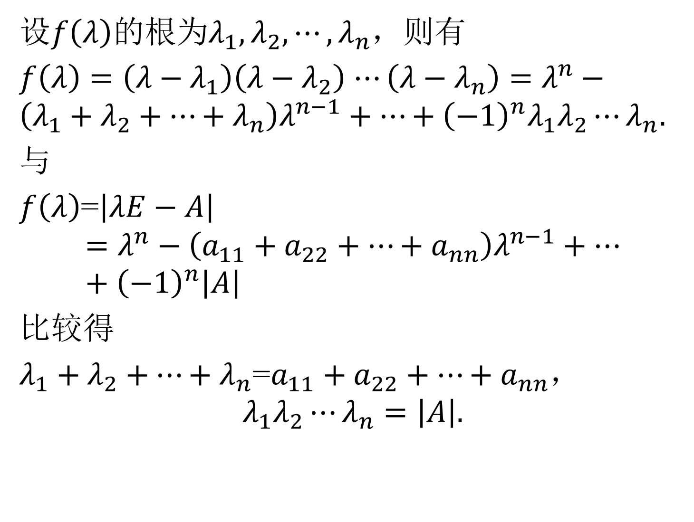

Slide 6
例1 证明方阵A可逆的充分必要条件是零不是A的特征值.
证明
设λ₁, λ₂, …,λ_{n}是A的n个特征值.
必要性.
因为A可逆,所以︱A︱≠0,由性质2
故λ₁, λ₂, …,λ_{n}全不为零，从而零不是A的特征值.
充分性.
由于λ₁, λ₂, …,λ_{n}均不为零, 从而
由性质2知，
故A可逆.
同理可证:A不可逆的充要条件是A有零特征值.

Slide 7
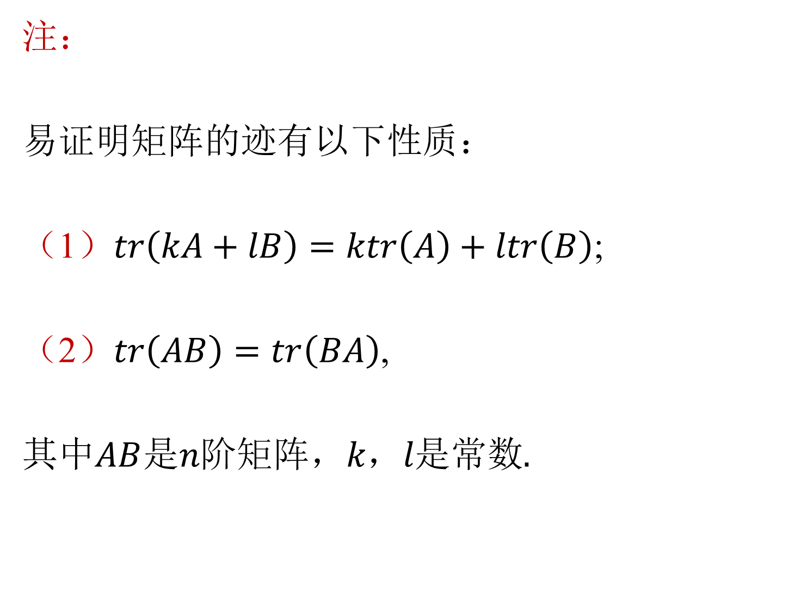

Slide 8
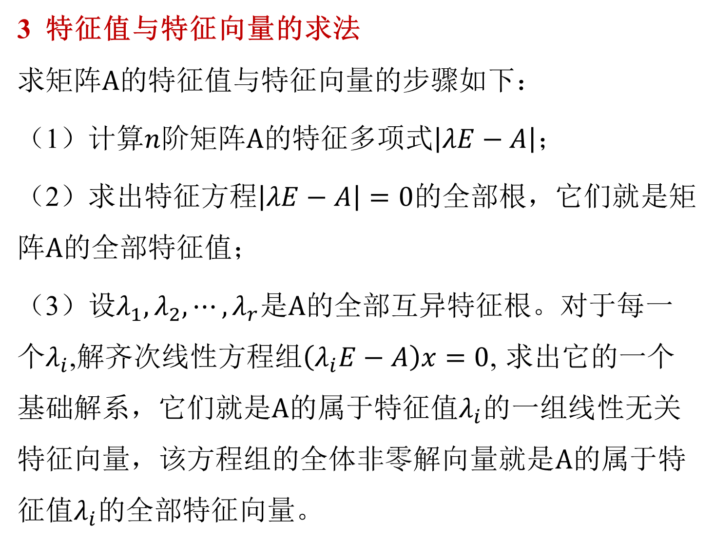

Slide 9
例2. 求 的特征值和特征向量.
解
矩阵A 的特征方程为
所以 A 的特征值为

Slide 10
当 时，
对应的特征向量应满足方程
即
得
取 ，
则 ，
即所求的特征向量可取为
当 时，
由
即
解得
所对应的特征向量可取为
注： 由上面的例子可知，
若 是矩阵 A 对应于特征值 的特征
向量，
则 k (k≠0) 也是对应于 的特征向量.
求矩阵 A 的特征
向量即求方程 基础解系。

Slide 11
例3 求 的特征值和特征向量.
解
A 的特征多项式为
所以 A 的特征值为
当 时，
解方程
由

Slide 12
即
令
得基础解系即特征向量
所以 k （k≠0）是对应于 的全部特征向量.
当 时，解方程
由
即
得基础解系（特征向量）
所以 k （k≠0）是对应于 的全部特征向量.

Slide 13
例4 求 的特征值和特征向量.
解
所以 A 的特征值为
当 时，
解方程
由
得基础解系

Slide 14
所以对应于 的全部特征向量为k （k≠0）.
当 时，解方程
由
即
取
及
得基础解系
所以对应于 的全部特征向量为
（ 不同时为0）

Slide 15
例5 设λ是方阵 A 的特征值，证明
(1) λ² 是 A² 的特征值;
(2)当A可逆时， 是 的特征值。
证
(1)因λ是 A 的特征值，
所以存在 使得
于是
所以λ² 是 A² 的特征值
(2) 当A可逆时，
推广：
若λ是 A 的特征值，则 是 A^{k} 的特征值；
是
的特征值.
（其中

Slide 16
定理
设 是方阵 A 的 m 个特征值，
依次是与之对应的特征向量.
如果 各不相等，
则
线性无关.
证
设有常数 ，
使
即
则

Slide 17
将上面各式写成矩阵的形式
当 每个不相同时，
范德蒙德行列式
则该方程组有唯一零解
但 ，
所以
所以向量组 线性无关.

Slide 18
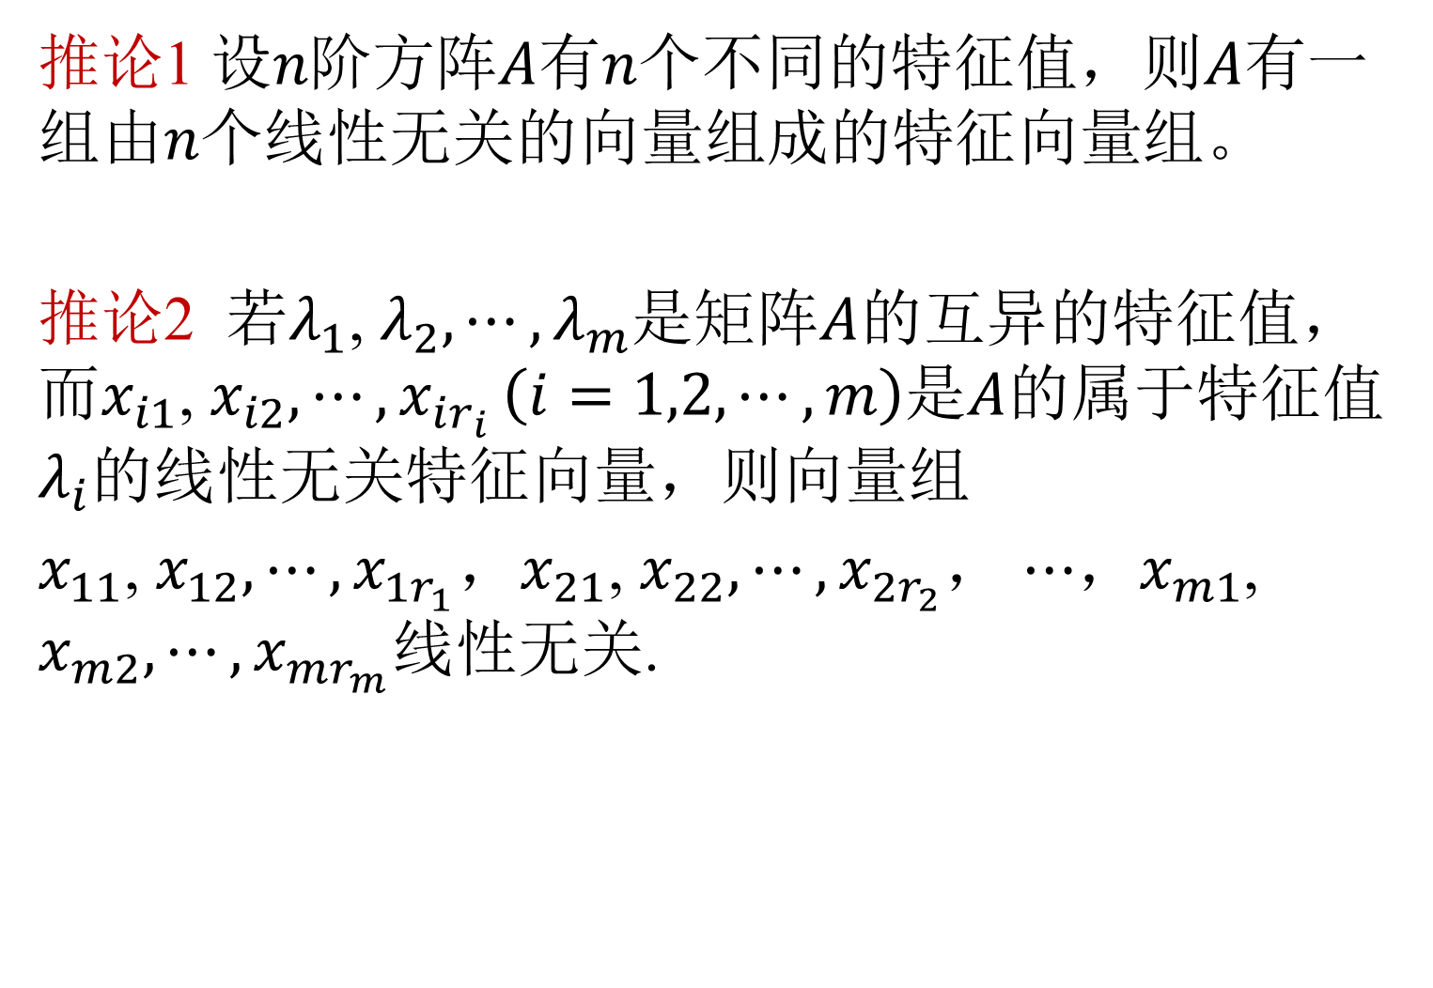

Slide 19
复习
定义
设 A 是 n 阶矩阵，
如果 λ和 n 维非零列向量 x 使关
系式
（1）
成立，那么称数 λ为方阵 A 的特征值，
非零向量 x 称为 A 对应
于特征值 λ的特征向量.
如何求一个 n 阶方阵的特征值与特征向量？
如果A是“数值型”矩阵即矩阵中的每一个元素都是常量，则求A的特征值与特征向量的方法为：
求特征方程 的全部根,即A的全部特征值.
对于A的每一个特征值 ,求齐次线性方程组 的一个基础解系,那么该基础解系的所有非零线性组合就是A对应于 的全部特征向量.

